Slide 1
День открытых дверей в Региональной общественной организации «Ассоциация средних медицинских работников Свердловской области к всемирному дню НКО
2021
Notes:
2021

Slide 2
Медицинские сестры, акушерки, фельдшеры, лаборанты, фармацевты, преподаватели, студенты-волонтеры, волонтеры отделения – «серебряного возраста»
Региональная общественная организация «Ассоциация средних медицинских работников» основана в 1994 году, численностьна данный момент составляет 13460 специалиста.

Slide 3
Направления деятельности Ассоциации:
- формирование бережного отношения к традициям милосердия, их возрождение, сохранение и продолжение, способствующие повышению общей и этической культуры в профессиональной среде медицинских работников;
- совершенствование практической деятельности специалистов, внедрение новых организационных технологий, инновационных практик, пилотных площадок, школ передового опыта;
- организация мероприятий и профессиональных конкурсов, способствующих повышению профессиональной компетенции и престижу профессий;
- формирование условий для пациенториентированной деятельности профессионального сообщества;
- изучение, обобщение и распространение лучшего регионального, федерального и международного опыта;
- внедрение и совершенствование системы управления качеством профессиональной деятельности специалистов;
- формирование экспертного потенциала для проведения независимой оценки качества среднего медицинского образования и квалификаций;
- консультационная поддержка специалистов по вопросам аттестации, сертификации и аккредитации;
- поддержка и развитие добровольческих объединений молодёжи по различным направлениям добровольчества, волонтёров «серебряного возраста»;
- развитие и поддержка практики наставничества в сфере здравоохранения;
- поддержка инклюзивной культуры в здравоохранении и обществе;
- организация деятельности молодёжного отделения с целью вовлечения студентов в профессиональное сообщество и формирование преемственности поколений.
Цель деятельности организации - эффективное взаимодействие внутри профессионального сообщества, обобщение и распространение профессионального опыта, содействие развитию творческой, профессиональной деятельности.
Предмет деятельности:
-формирование бережного отношения к традициям милосердия, их возрождение, сохранение и продолжение, способствующие повышению общей и этической культуры в профессиональной среде медицинских работников.

Slide 4
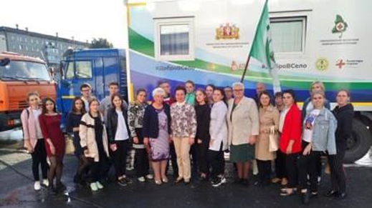
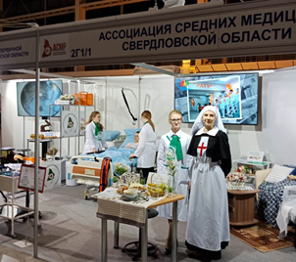
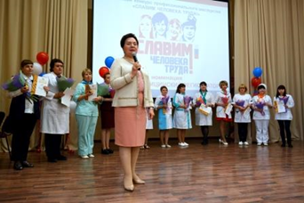
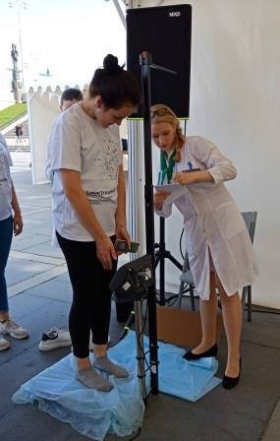
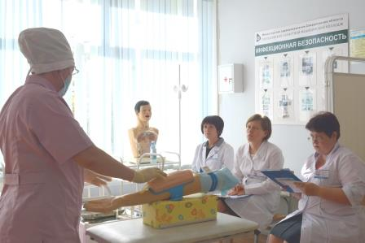
РОО «АСМР СО» принимает участие и сопровождает различные акции и мероприятия совместно с волонтерами и образовательными организациями: «Будь здоров-питайся правильно», «ДоброВСело», Региональный чемпионат «Молодые профессионалы» (WorldSkills Russia), участие в международной выставке форуме «Здравоохранение Урала», участие в акции «Здоровье для всех- Все для здоровья», организация и проведение серии семинаров по профилактике ВИЧ-инфекции и гепатитов В и С и многое другое.

Slide 5
Участие в поддержке проекта "#ДоброВСело"

Slide 6
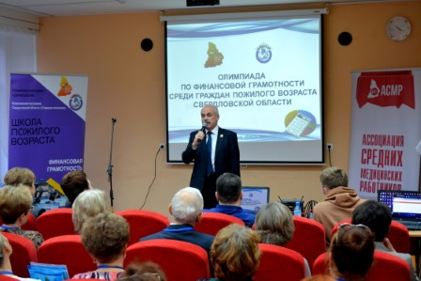
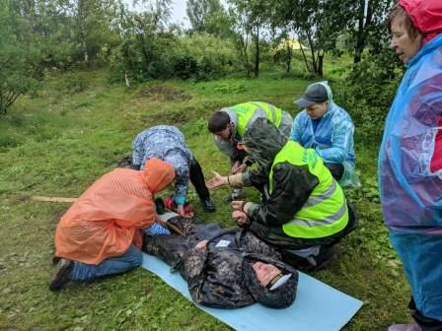
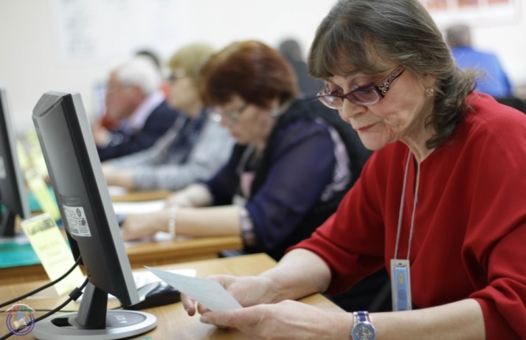
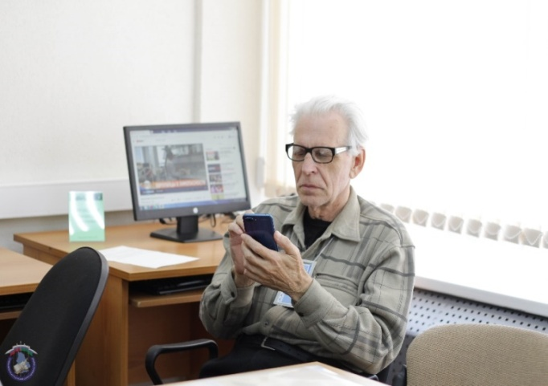
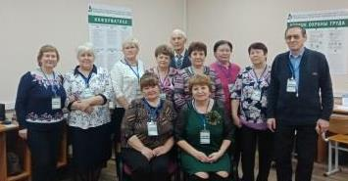
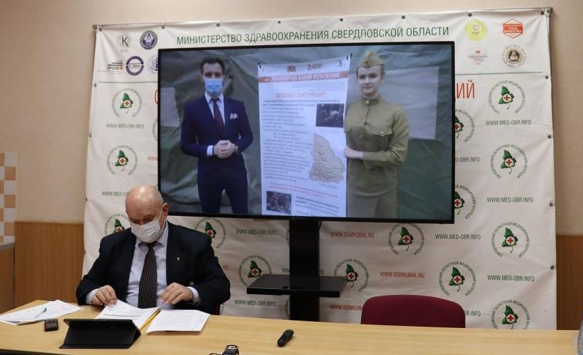
УЧАСТИЕ В КОНКУРСНЫХ ГРАНТАХ
РОО «АСМР СО» принимает участие в организации и проведении обучающих семинаров для руководителей и слушателей «Школ пожилого возраста» по направлениям: «Компьютерная грамотность», «Социальный туризм», «Финансовая грамотность» и итоговые семинары для организаторов и преподавателей «Школ пожилого возраста».

Slide 7
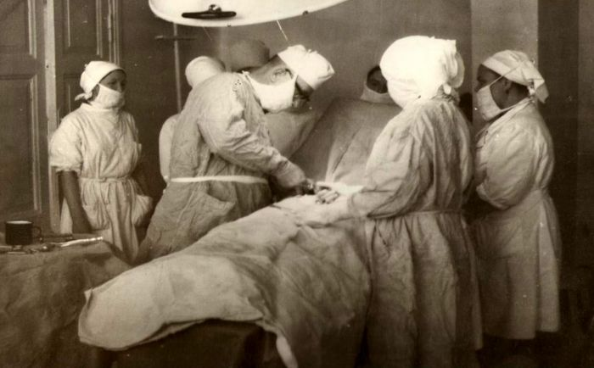
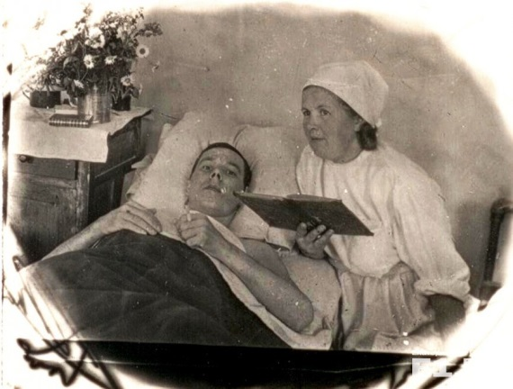
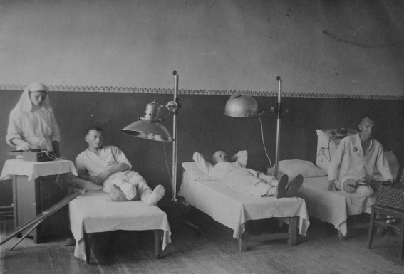
С МАРТА ПО ДЕКАБРЬ 2020 ГОДА АССОЦИАЦИЯ СРЕДНИХ МЕДИЦИНСКИХ РАБОТНИКОВ СВЕРДЛОВСКОЙ ОБЛАСТИ ПРИ ПОДДЕРЖКЕ ФОНДА ПРЕЗИДЕНТСКИХ ГРАНТОВ РЕАЛИЗУЕТ НА ТЕРИТОРИИ СВЕРДЛОВСКОЙ ОБЛАСТИ ПРОЭКТ «ЭВАКОГОСПИТАЛЬ ВЕЛИКОЙ ОТЕЧЕСТВЕННОЙ»
С марта по декабрь 2020 года Ассоциация средних медицинских работников Свердловской области при поддержке Фонда Президентских грантов реализовала на территории Свердловской области проект «Эвакогоспиталь Великой Отечественной», нацеленный на сохранение исторической памяти и увековечивание героического подвига медицинских работников Урала в годы Великой Отечественной войны. Проект реализовывался при поддержке Министерства здравоохранения Свердловской области, ГБПОУ «Свердловский областной медицинский колледж», имеющий пятилетний опыт реализации подобных мероприятий, Лиги волонтерских отрядов Свердловской области.

Slide 8
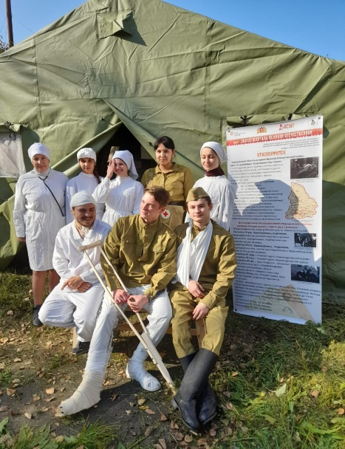
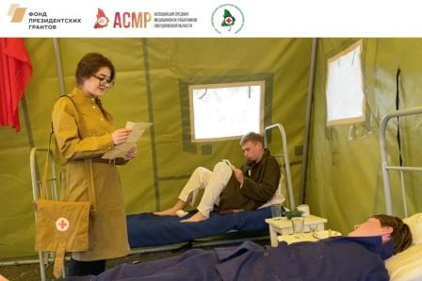
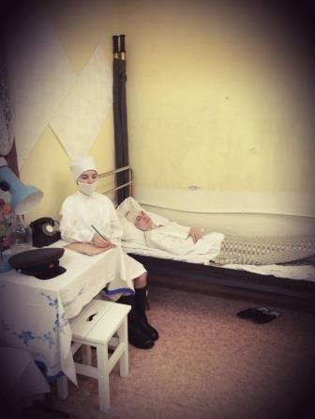
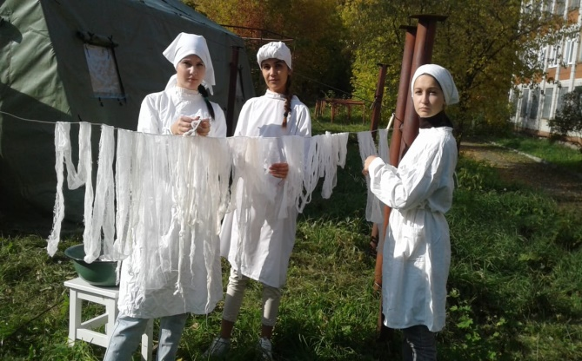
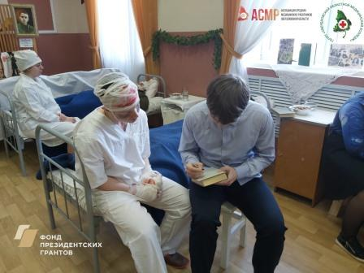
Идея исторической реконструкции деятельности эвакогоспиталей Урала возникла в поиске новых граней вклада тыловых уральских территорий в Великую и общенародную Победу. Для Ассоциации средних медицинских работников, Свердловского областного медицинского колледжа, Свердловского областного музея истории медицины этот проект с первых же этапов стал особой возможностью наглядно продемонстрировать обществу героическое служение медицинских работников, их колоссальную самоотдачу, самоотверженность и, без преувеличения, профессиональный подвиг. Всемирная организация здравоохранения провозгласила 2021 год Международным годом медицинского работника и работника здравоохранения. Губернатор Е. Куйвашев объявил 2021 год Годом медицинского работника в Свердловской области, что придает особую значимость проекту, демонстрирующему профессиональный героизм медицинских работников.

Slide 9
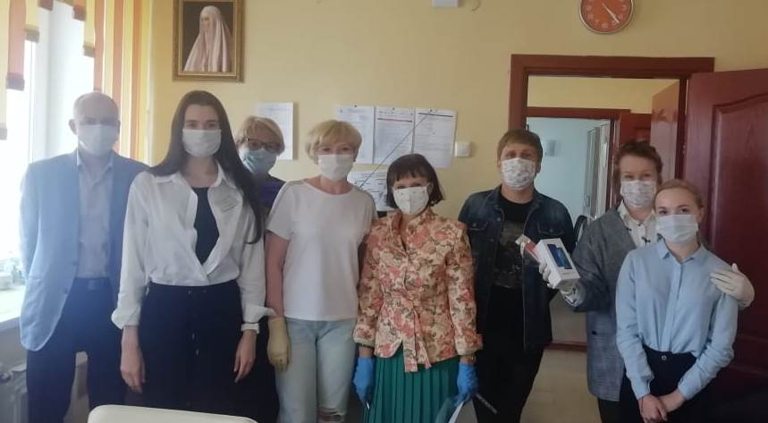
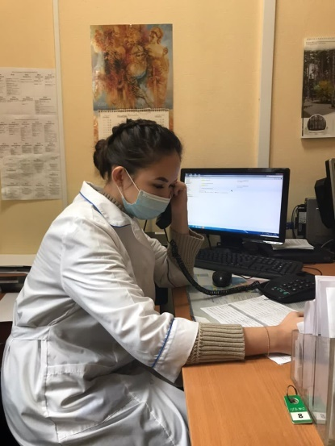
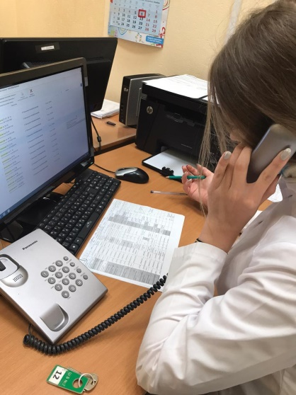
Совместно с Центром охраны здоровья детей и подростков Свердловской области в рамках всероссийской акции «МыВместе» была создана горячая линия по оказанию медико – психолого – педагогической помощи семьям с детьми с ограниченными возможностями здоровья, с целью поддержки и консультирования в период противодействия распространению коронавируса.

Slide 10
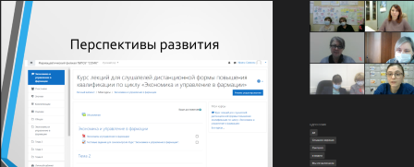
Ассоциацией была организована горячая линия для обращений и консультирования средних медицинских работников по вопросам связанным с новой коронавирусной инфекцией COVID-19 и получения психологической помощи. Приобретены средства связи, организованы совместные ежедневные дежурства из числа сотрудников РОО «АСМР СО» и ГБПОУ «СОМК». Так же РОО «АСМР СО» была приобретена площадка «Webinar.ru» для проведения медицинским колледжем программ подготовки среднего медицинского персонала к деятельности в условиях COVID-19, что позволило только за 2020 год провести 19 вебинаров для специалистов со средним медицинским образованием и 13 постоянно действующих семинаров. Всего в образовательных мероприятиях приняло участие 20832 специалиста.

Slide 11
Поддержка волонтеров
Для ежедневного контроля температуры волонтеров штаба Свердловской области по оказанию помощи пожилым и маломобильным гражданам в рамках акции #МыВместе приобретены бесконтактные термометры и лекарственные препараты.
Организована работа по выявлению нуждающихся в помощи ветеранов здравоохранения, тружеников тыла из числа средних медицинских работников для прикрепления к постоянной волонтерской помощи в дальнейшем: доставка продуктов питания, лекарственных средств.
Совместно с активистами общероссийского народного фронта сотрудниками РОО «АСМР СО» проведен мониторинг аптек по наличию препаратов необходимых в период распространения коронавирусной инфекции COVID-19.
В настоящее время проводится работа по обеспечению горячим питанием волонтеров регионального Штаба на средства пожертвования.

Slide 12
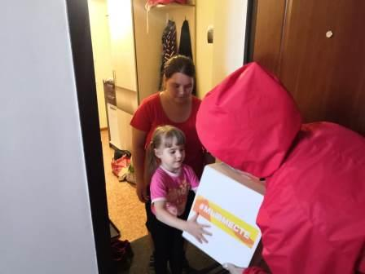
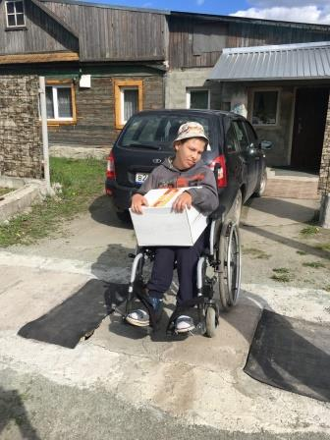
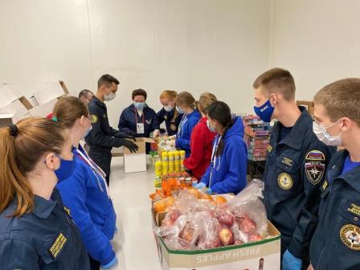
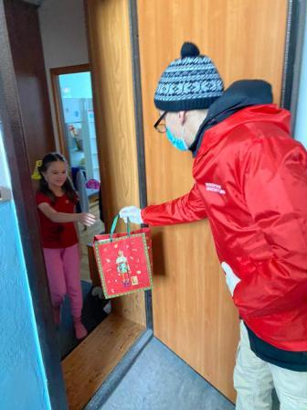
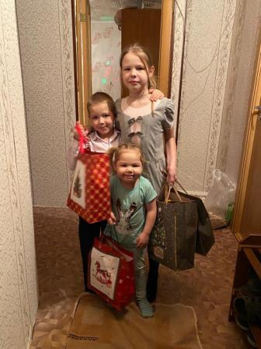
По поручению губернатора Свердловской области, в рамках реализации Всероссийской акции #МыВместе РОО «АСМР СО» совместно с волонтерами спасателями, добровольцами Волонтерского центра ГБПОУ «СОМК», сформировали и доставили 250 подарочных наборов детям инвалидам, проживающим в г. Екатеринбурге и в отдаленных территориях Свердловской области.
В преддверии Нового года были вручены подарки – праздничные наборы подготовленные по инициативе губернатора Свердловской области Евгения Куйвашева детям медицинских работников работающих в «красной зоне» больниц региона Среднего Урала

Slide 13
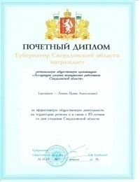
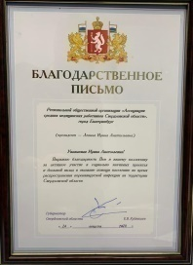
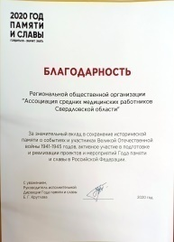
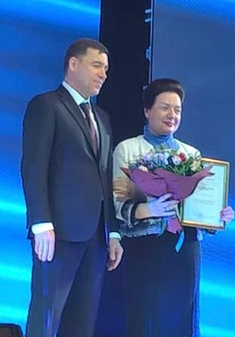
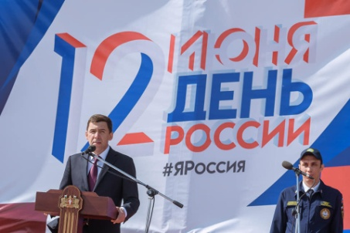
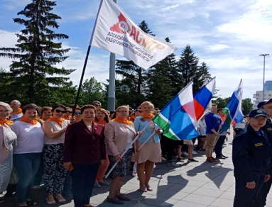
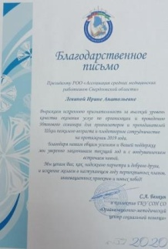
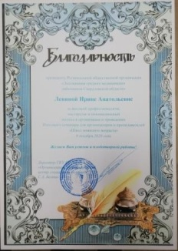
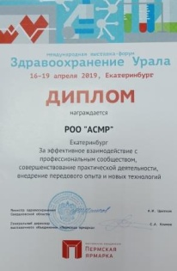
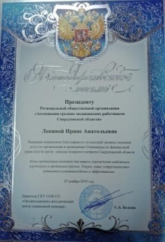
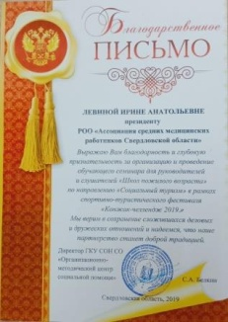
НАГРАЖДЕНИЕ РОО «АСМР СО»
06.02.2019 Почетный диплом Губернатора Свердловской области за эффективную общественную деятельность на территории региона и в связи с 85-летием со дня создания Свердловской области.
24.08.2020 Благодарственное письмо Губернатора Свердловской области за активное участие в социально значимых проектах и большой вклад в оказание помощи населению во время распространения коронавирусной инфекции на территории Свердловской области.
2020г благодарность от Дирекции Года памяти и славы за значительный вклад в сохранение исторической памяти о событиях и участниках Великой Отечественной войны 1941-1945 годов, активное участие подготовке и реализации проектов и мероприятий Года памяти и славы в Российской Федерации.
2019 г В честь дня России Губернатор Свердловской области провел торжественную церемонию вручения Флагов Российской Федерации и Свердловской области Региональной общественной организации «Ассоциация средних медицинских работников Свердловской области»

Slide 14
«Медицинские сестры - ведущий голос в достижении здоровья во всем мире»
«Ассоциация средних медицинских работников Свердловской области», пишет новую историю здоровой России, закладывая в основу своей работы традиции милосердия, уважения к себе и окружающим, которые будут сильны еще долгие годы. В составе Ассоциации – начинающие и опытные специалисты здравоохранения, каждый из которых ищет возможность обменяться опытом, получить необходимые знания, найти единомышленников среди коллег и установить полезные контакты.
«Ассоциация средних медицинских работников Свердловской области», пишет новую историю здоровой России, закладывая в основу своей работы традиции милосердия, уважения к себе и окружающим, которые будут сильны еще долгие годы. В составе Ассоциации – начинающие и опытные специалисты здравоохранения, каждый из которых ищет возможность обменяться опытом, получить необходимые знания, найти единомышленников среди коллег и установить полезные контакты.
http://asmrso.ru/

